Slide 1
Преносне интерактивне табле
FBIWB 2700
FBIWB 4700
Интерактивне табле најновије генерације
Свака просторија за само неколико минута постаје интерактивна/ мултимедијална учионица

Slide 2
Преносна интерактивна табла 2700

Slide 3
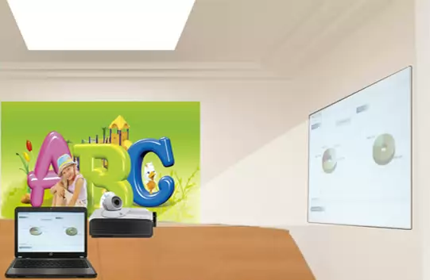
FBIWB 2700

Slide 4
Упознајте своју нову интерактивну учионицу

Slide 5
Једноставне, приступачне, лаке за коришћење

Slide 6
Компатибилна са свим програмима

Slide 7
Табле FBIWB 2700

Slide 8
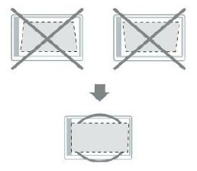
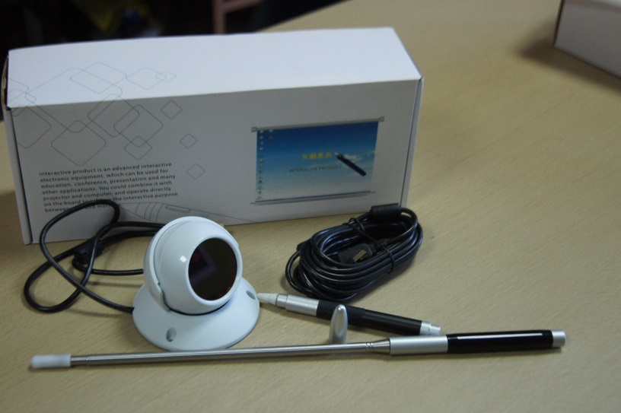
Нека постану део ваше школе
Још данас

